Slide 1
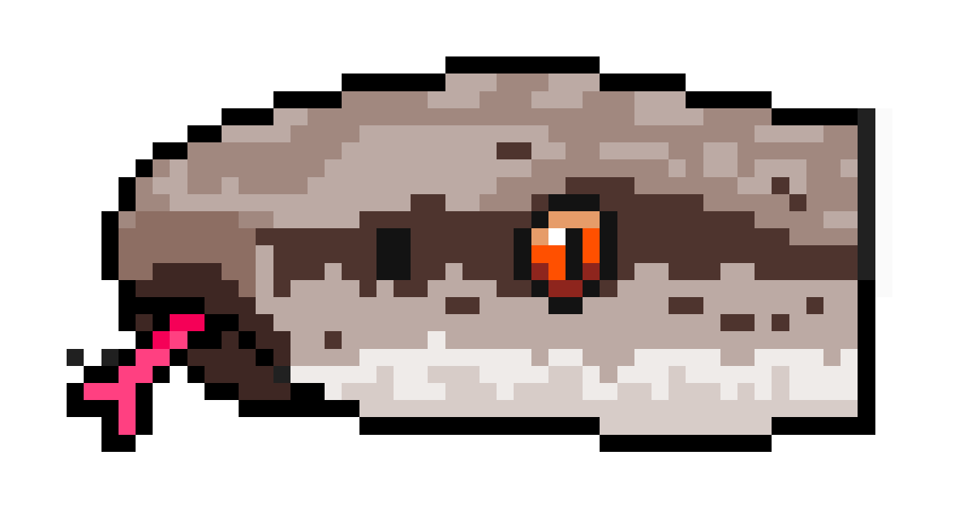
Snake Challenge
Diego Hernández García-Panadero y Álvaro Mingo Muñoz

Slide 2


Descripción
Los jugadores manejan una serpiente que come alimentos para crecer y acumular puntos.
Hay distintos tipos de alimentos con valores distintos de puntos.
Aparecerán obstáculos y al chocar con ellos, el juego finalizará.
El objetivo es que los jugadores consigan la mayor cantidad de puntos y lo irán viendo en el marcador de la pantalla en tiempo real.

Slide 3
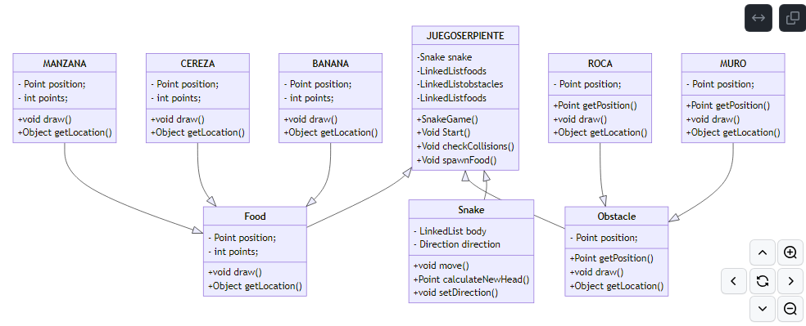
Esquema UML

Slide 4
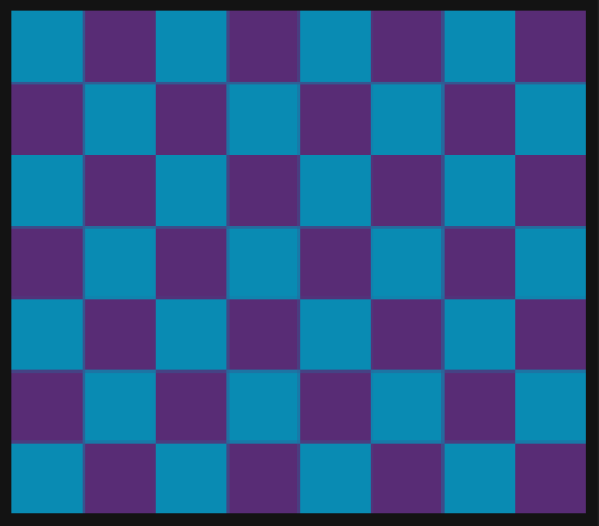

Marcador y Tablero

Slide 5
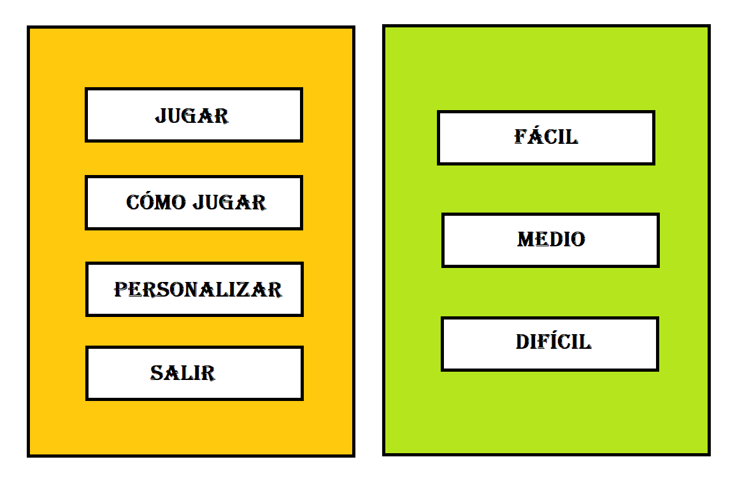
Interfaz de usuario
Cuatro botones:
Primero -> Jugar. Muestra los tres modos de dificultad
Segundo -> Cómo Jugar. Instrucciones del juego
Tercero -> Personalizar. Cambia la skin
Cuarto -> Salir. Finaliza el juego

